Slide 1

Acquisition connaissances et restauration de l’habitat de trois espèces en péril au lac Saint-François
Présentation Forum TCR
6 mai 2025
Pascale Bilodeau, biologiste-écologiste coordonnatrice de projets
Comité ZIP du Haut Saint-Laurent
Projet financé par:

Slide 2
Déroulement de la présentation
Résumé du projet
Les espèces cibles
Collaboration entre organismes
Volet Acquisition connaissances
Volet Restauration de l’habitat
importance des partenaires
bénéfices de la collaboration

Slide 3
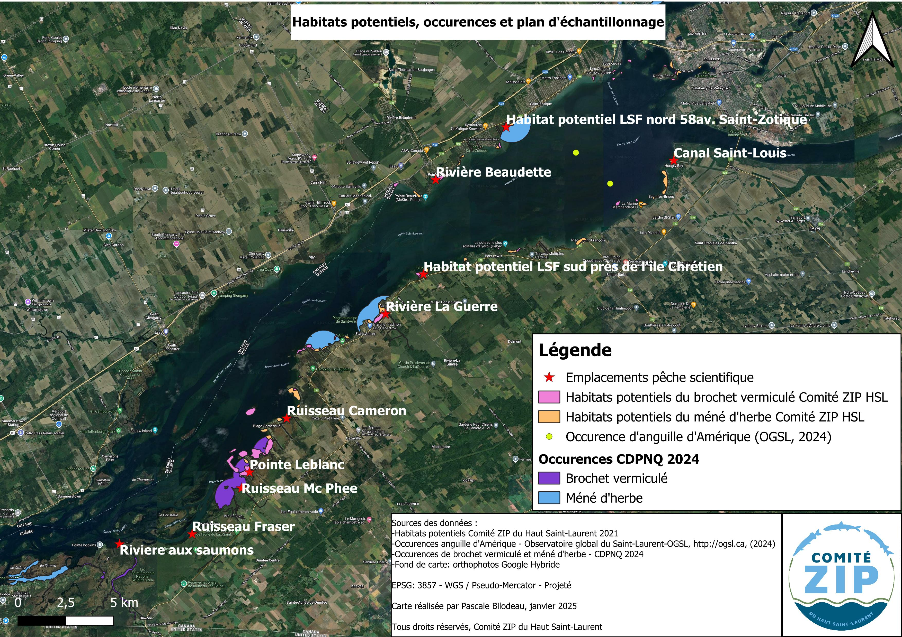
Résumé du projet
acquisition de connaissances sur trois espèces de poisson présentes dans le lac Saint-François et certains de ces tributaires, soient,
le brochet vermiculé (Esox americanus vermiculatus), le méné d’herbe (Notropis bifrenatus), ainsi que l’anguille d’Amérique (Anguilla rostrata)
financé par le Fonds de la nature du Canada pour les espèces aquatiques en péril (FNCEAP) de Pêches et Océans Canada et l’Équipe de rétablissement des cyprinidés et petits percidés du Québec
Objectifs du projet
préciser la présence et la distribution des espèces dans le lac Saint-François et certains de ces tributaires
Réaliser des actions de rétablissement pour les espèces
Phase 1 (2023-2024)
Développer un plan d’échantillonnage pour les trois espèces
Développer un plan d’échantillonnage d’ADNe
Développer un plan de visites des fosses septiques des canaux et tributaires du projet
Début Étude géomatique sur la turbidité et l’eutrophisation de l’eau
Phase 2 (2024-2025)
Réalisation d’inventaire ichtyologique
Inspection des installations sanitaires qui se trouvent près du lac Saint-François et de ses tributaires
Suite Étude géomatique sur la turbidité et l’eutrophisation de l’eau
Prévision et coordination des activités de rétablissements et recrutement des propriétaires
Phase 3 (2025-2026)
Réalisation d’inventaire ichtyologique
Réalisation d’échantillonnage d’ADNe
Réalisation des activités de rétablissement

Slide 4
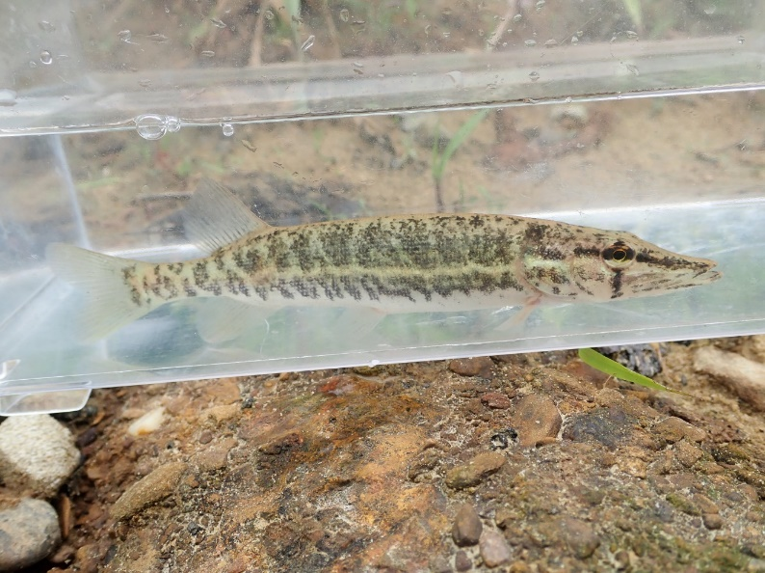
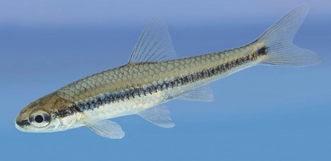
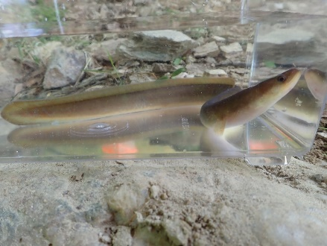
Les espèces cibles du projet
Description des espèces
(©Daniel Folds, sur iNaturalist)
(©Department of Energy and Environmental Protection Connecticut)
le brochet vermiculé Et le méné d’herbe
Statut : désignées vulnérables par le gouvernement provincial et préoccupantes au Fédéral
Habitat : petit cours d’eau chauds à débit lent et couleur claire, étangs et baies peu profondes (-2 m) où la végétation aquatique est abondante, sol meuble
l’anguille d’Amérique
Statut : En cours d’examen aux fins d’un ajout dans l’annexe 1 de la Loi sur les espèces en péril (LEP)
désignée menacée par le Comité sur la situation des espèces en péril au Canada (COSEPAC) depuis 2012
Habitat : peut tolérer un large éventail de températures et de taux de salinités et peut vivre dans différents habitats, soit l’océan, les estuaires saumâtres et les cours d’eau et les lacs d’eau douce
(©Daniel Folds, sur iNaturalist)

Slide 5


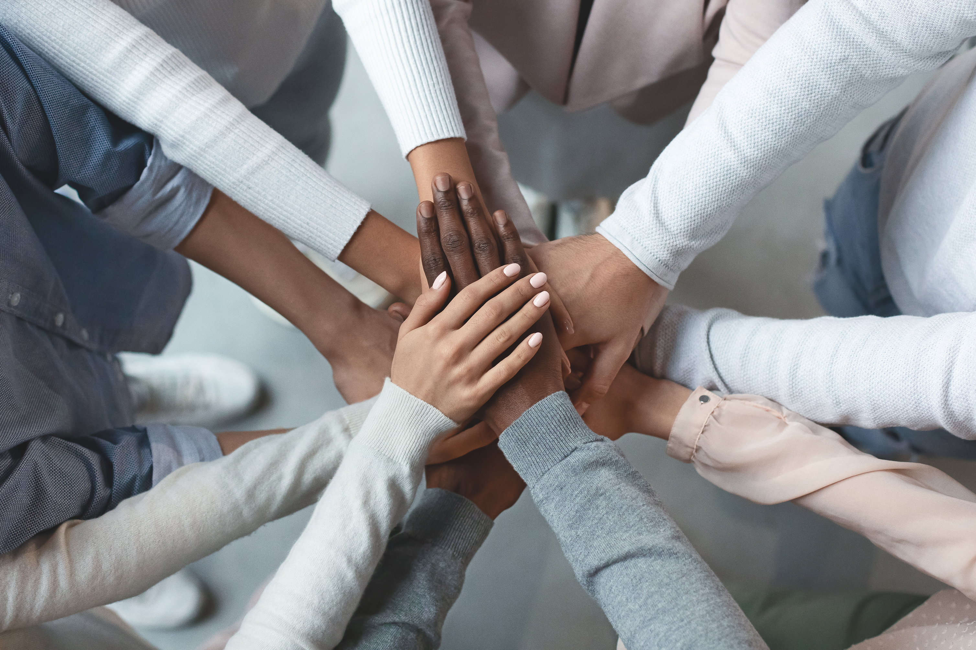
Collaboration entre organismes
Développement et réalisation du projet
Comité ZIP du Haut Saint-Laurent
Groupe Ambioterra
OBV SCABRIC
Université McGill
PêcheS et OcéanS Canada (MPO)
par le Fonds de la nature du Canada pour les espèces aquatiques en péril (FNCEAP)
La Direction de la gestion des espèces aquatiques du ministère de l’Environnement, de la Lutte contre les changements climatiques, de la Faune et des Parcs (MELCCFP)
Par l’Équipe de rétablissement des cyprinidés et petits percidés du Québec
Municipalité de Saint-Anicet
Municipalité de Sainte-Barbe
Ville de Saint-Zotique
amis de la réserve nationale de faune du Lac Saint-François

Slide 6
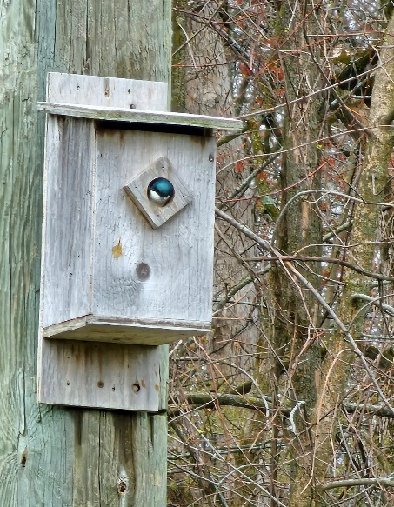
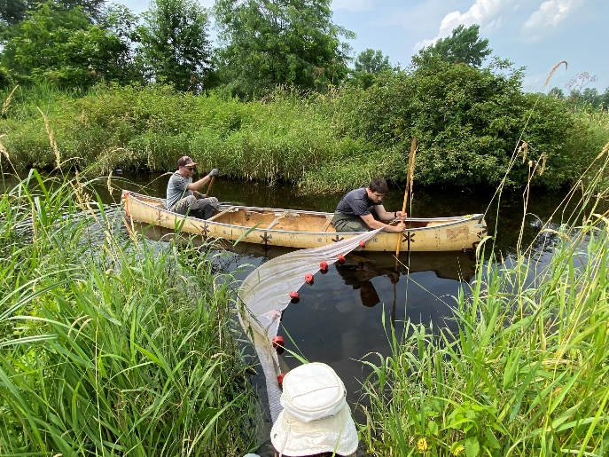
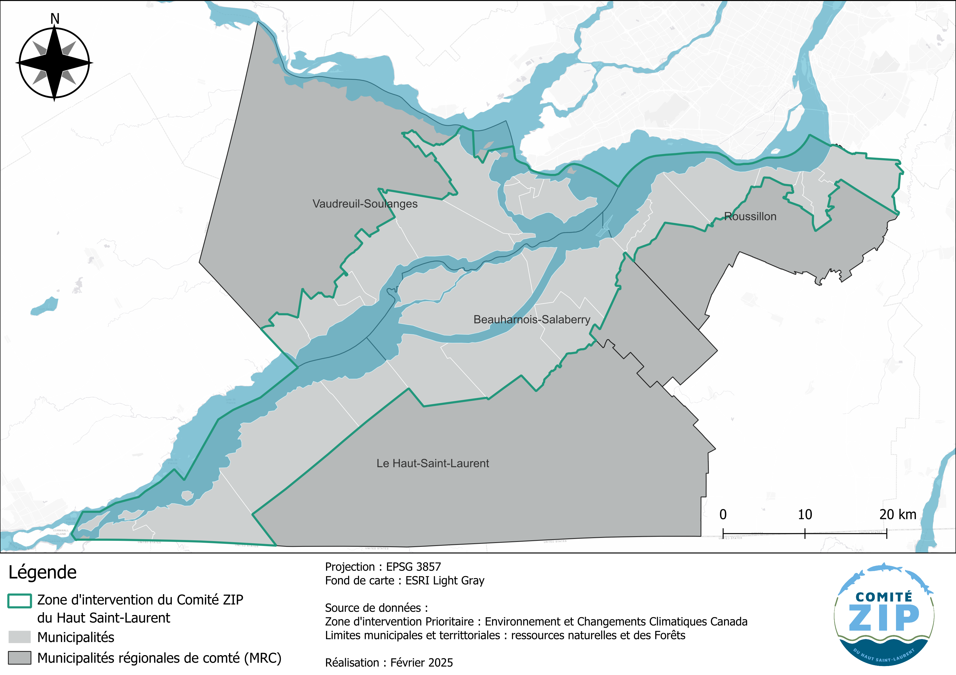
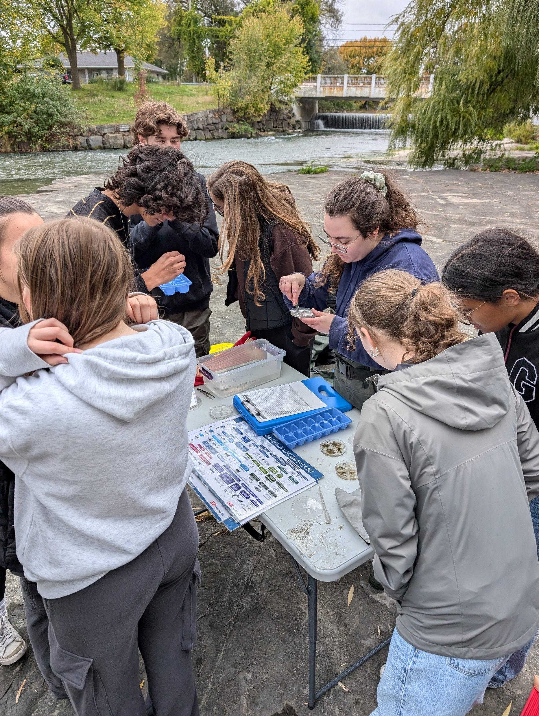
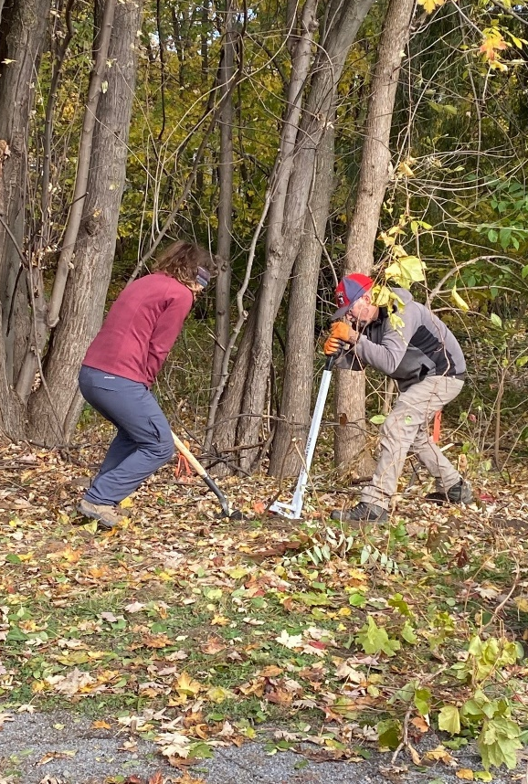
Collaboration entre organismes
Le Comité ZIP du Haut Saint-Laurent
Qui est-ce?
Un organisme à but non lucratif et de bienfaisance fondé en 1993
La mission de l’organisme
la protection, la réhabilitation et la mise en valeur du fleuve Saint-Laurent, en collaboration avec les divers intervenants du milieu

Slide 7
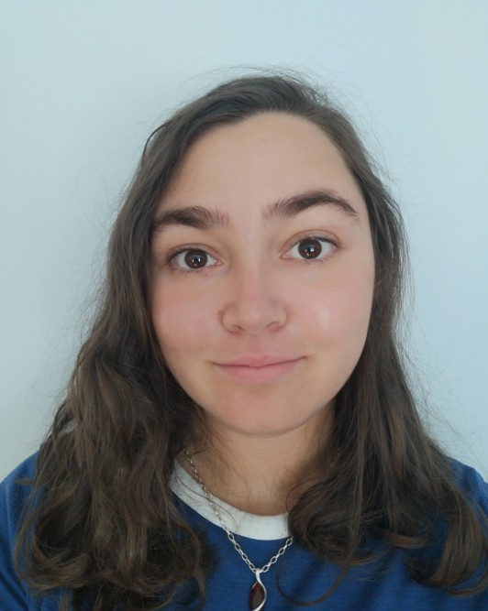
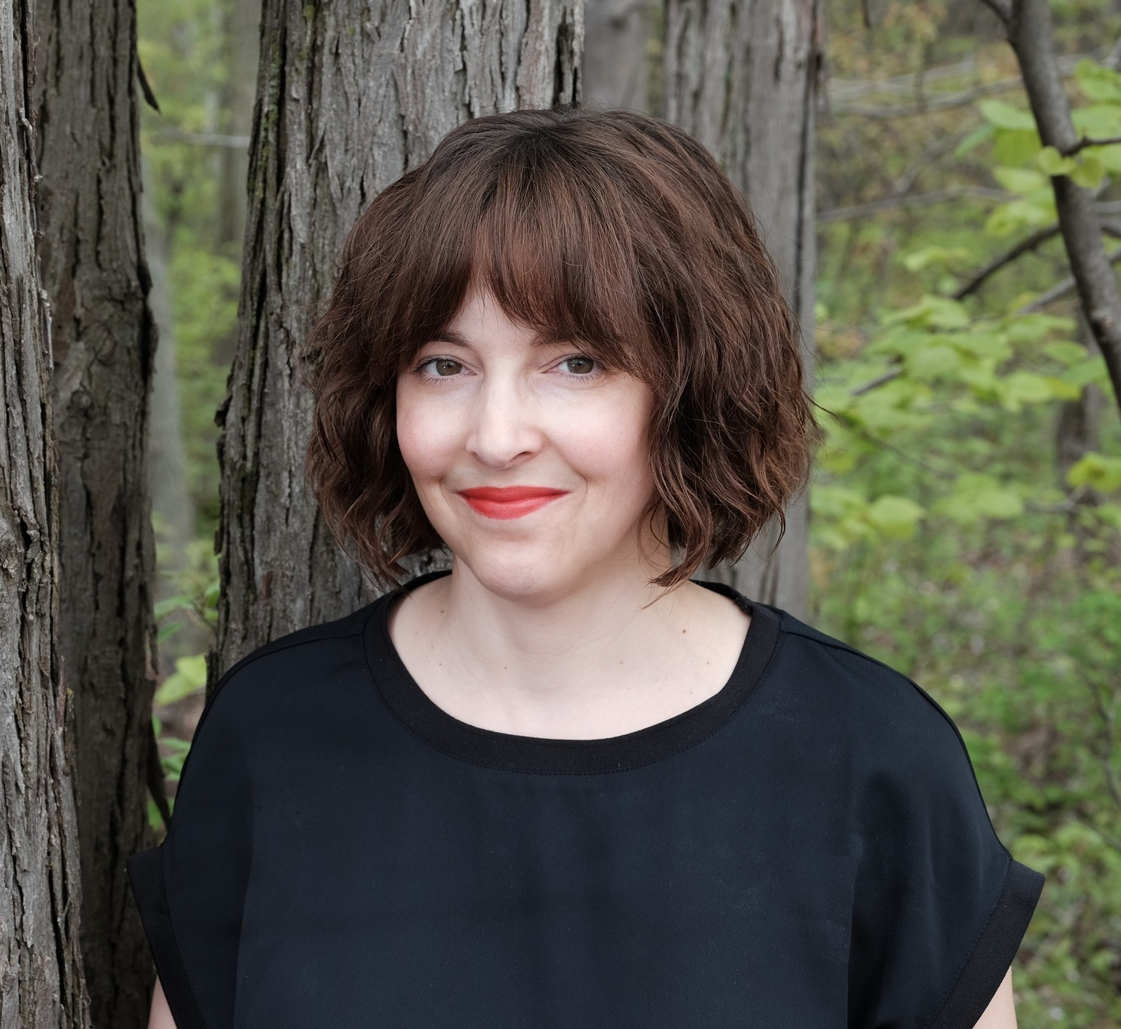
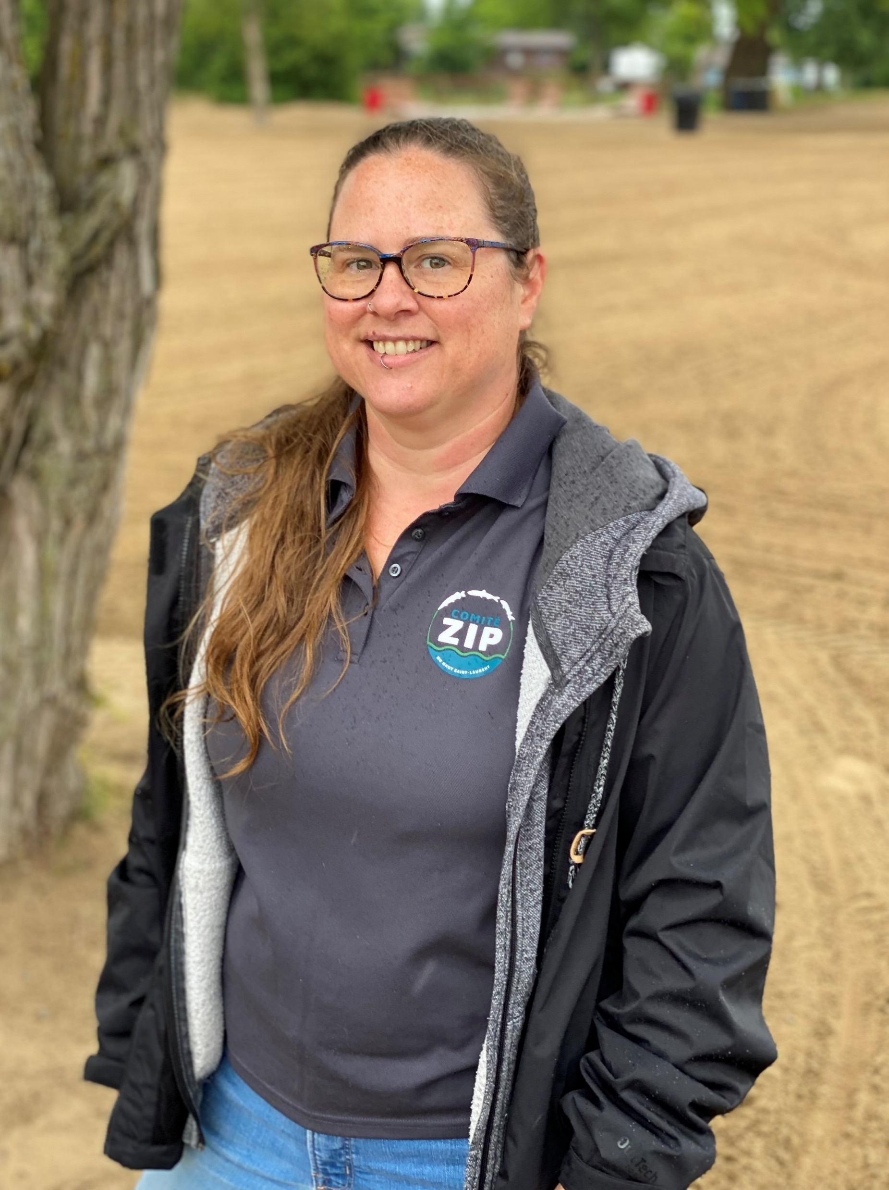
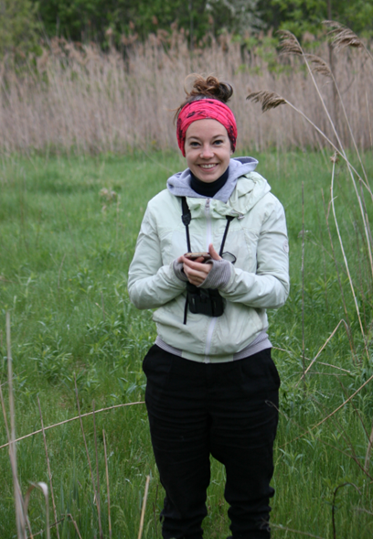
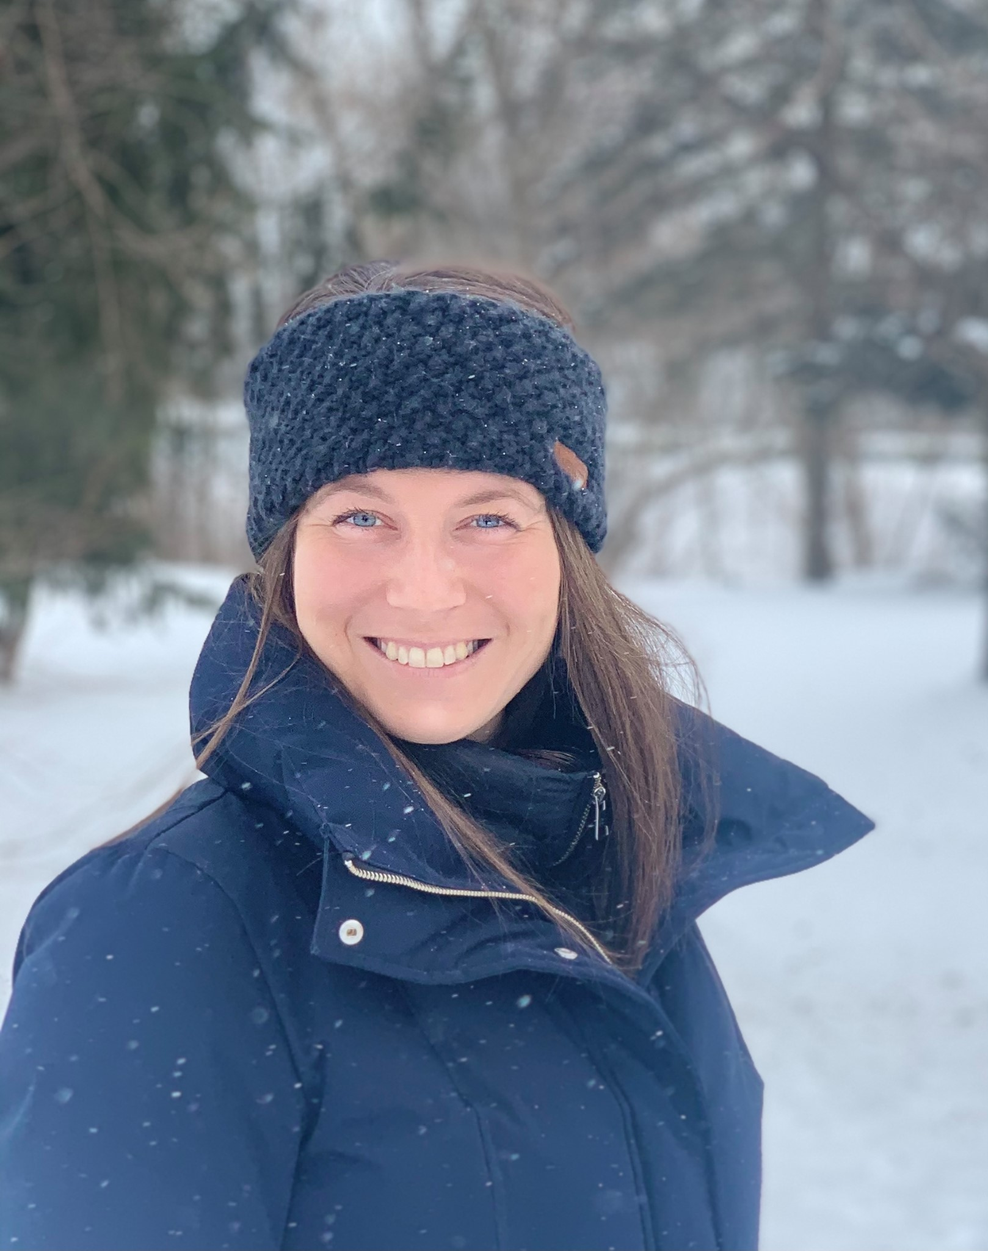
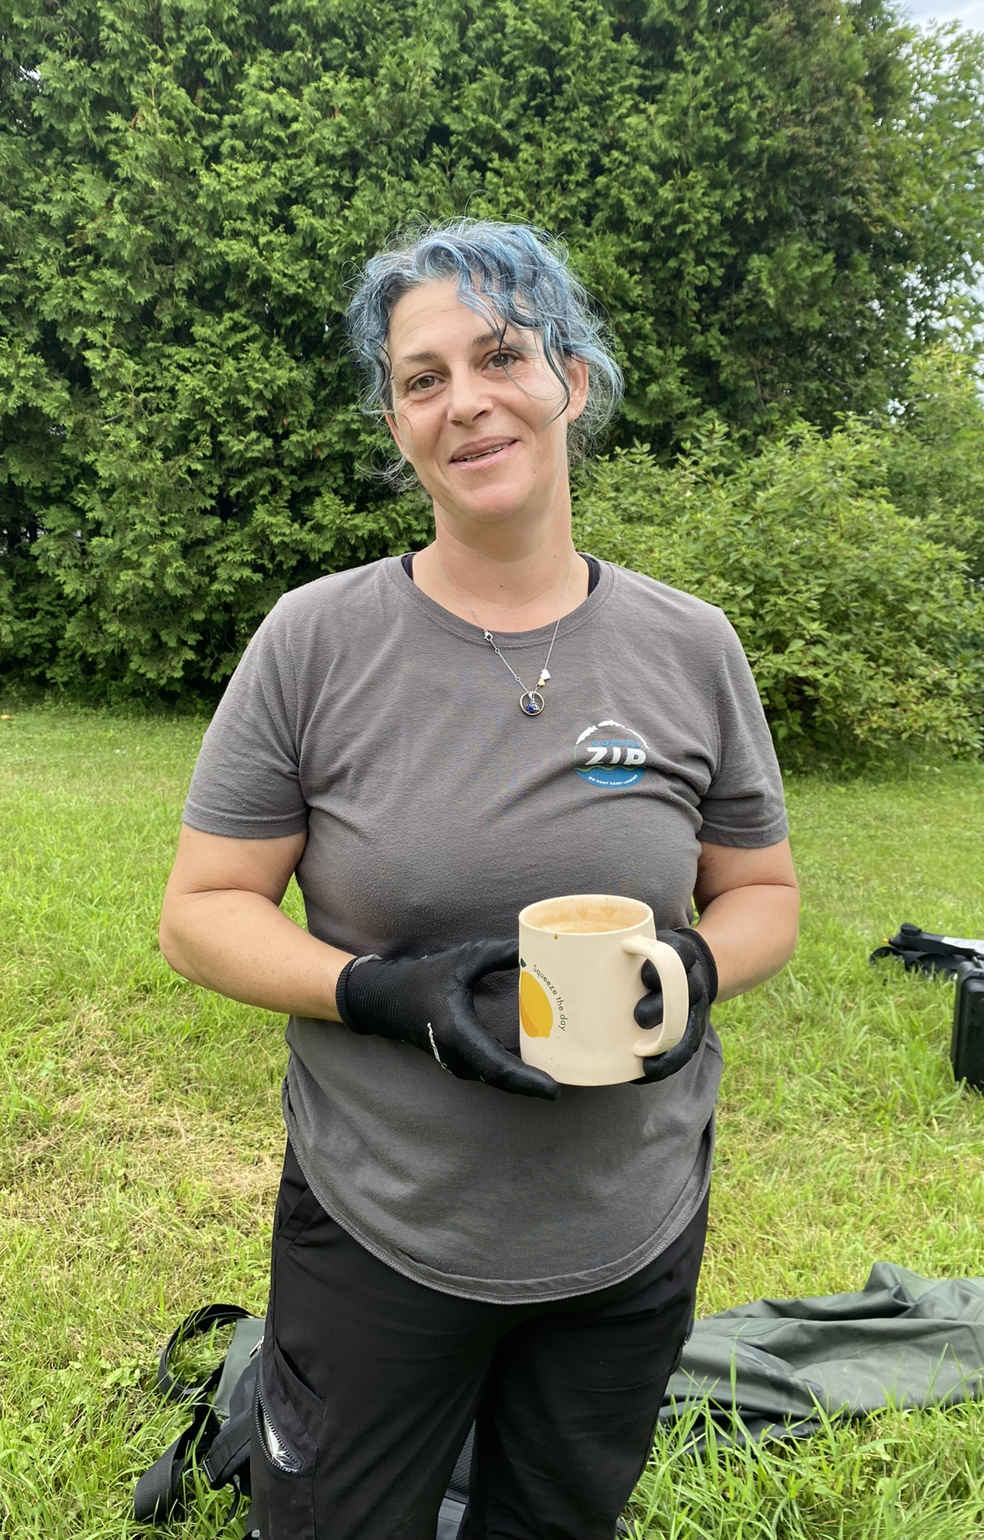
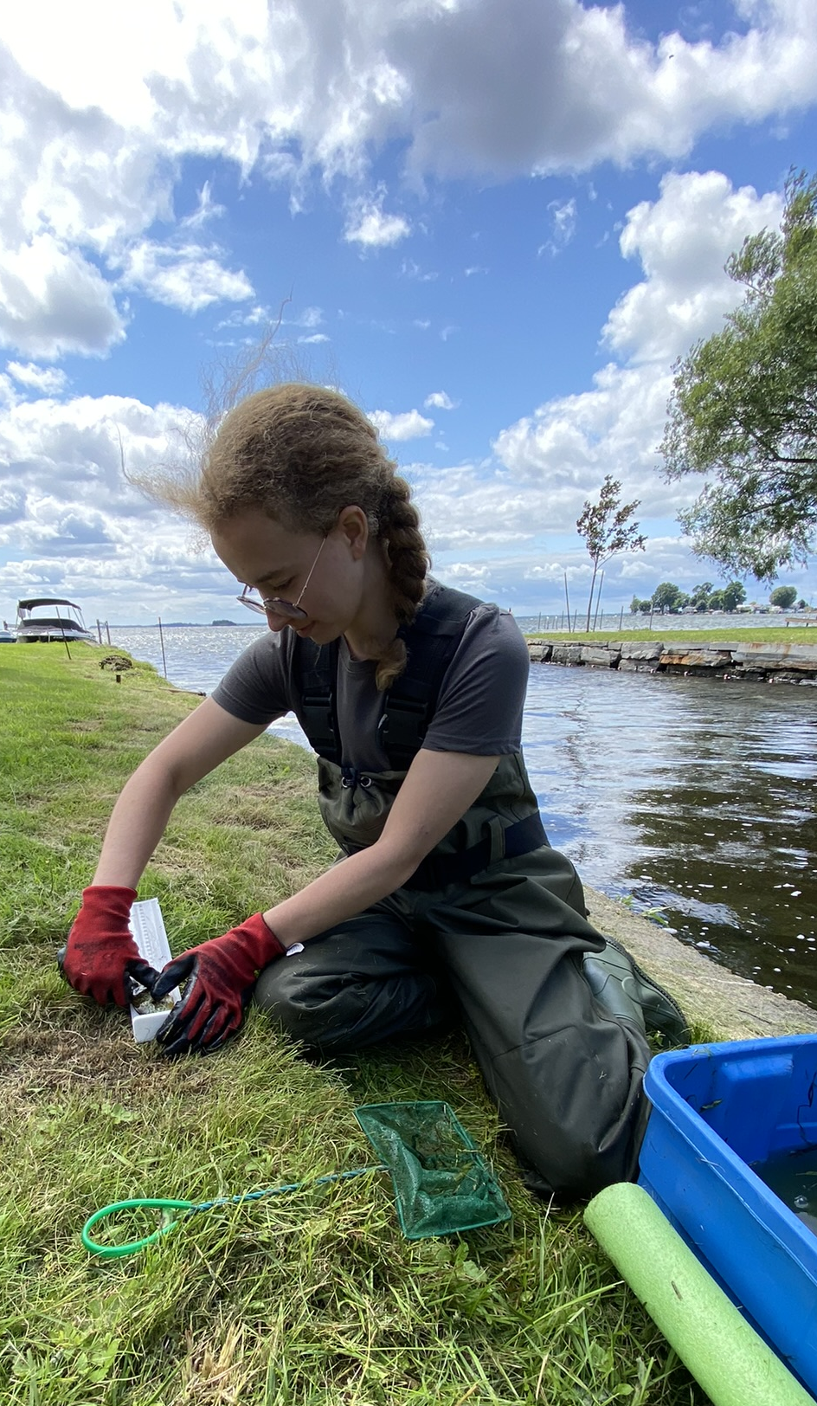
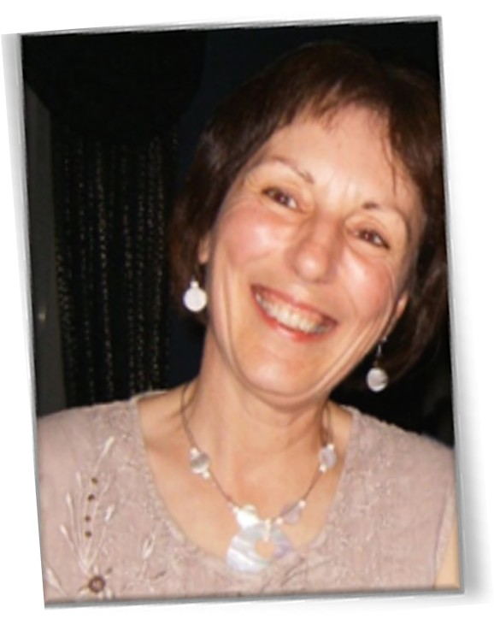
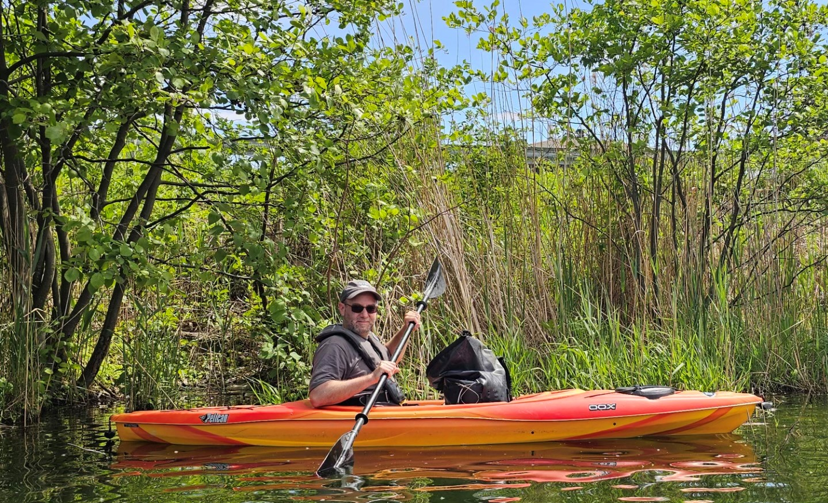
Collaboration entre organismes
Le Comité ZIP du Haut Saint-Laurent
Équipe
Léa Carrère
Chargée de projets
Caroline Côté-Larose
Chargée de projets
Daphnée Lecours-Tessier
Coordonnatrice de projets
Pascale Bilodeau
Coordonnatrice de projets
Erin O’Hare
directrice générale
Annie Bélanger
agente Terrain
Martin Larochelle
Technicien
Océane Dagenais-Lebeuf
stagiaire
Anne Canaff
secrétaire

Slide 8
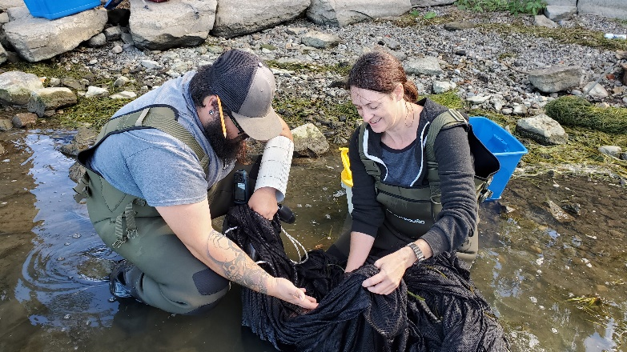
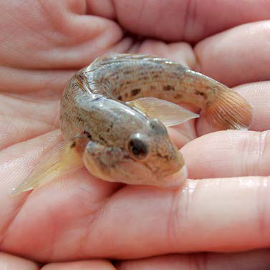
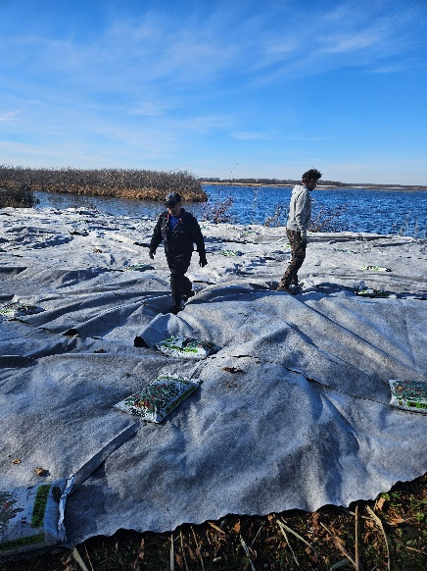
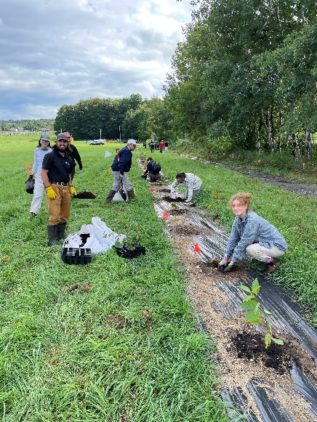
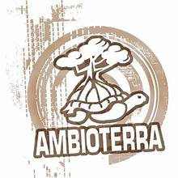
Collaboration entre organismes
Le Groupe Ambioterra
Qui est-ce?
Un organisme à but non lucratif et de bienfaisance fondé en 2002
La mission de l’organisme
Protéger la biodiversité, particulièrement les espèces fauniques et floristiques en péril dans le sud du Québec

Slide 9
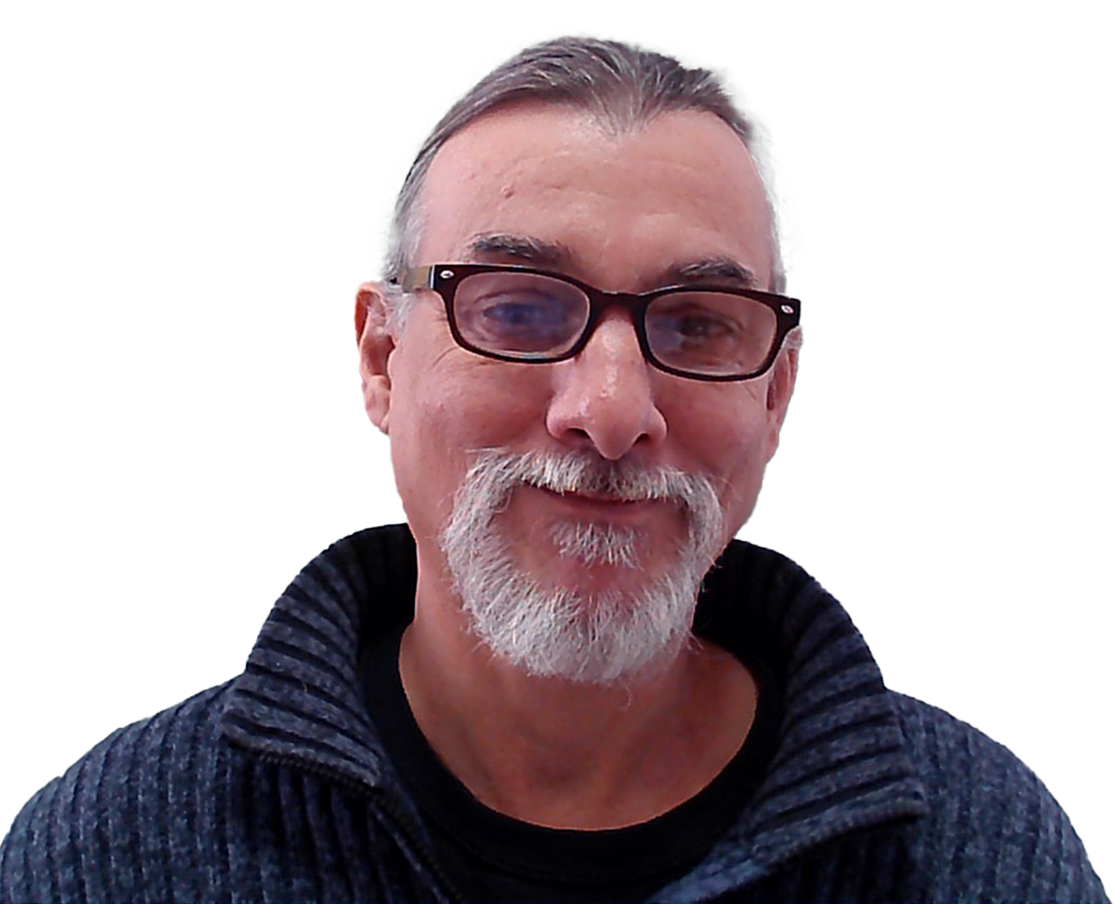
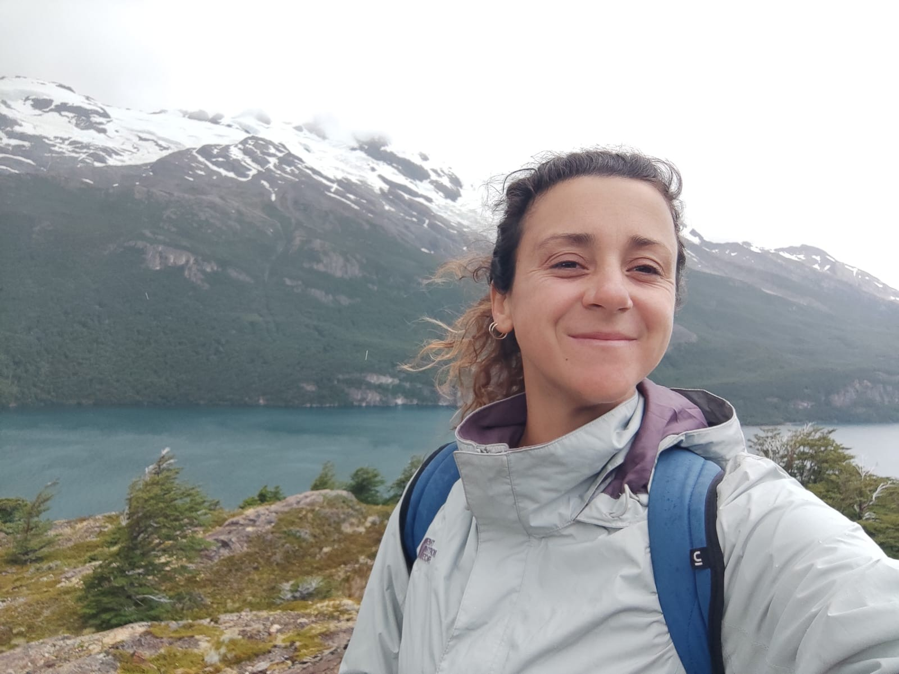
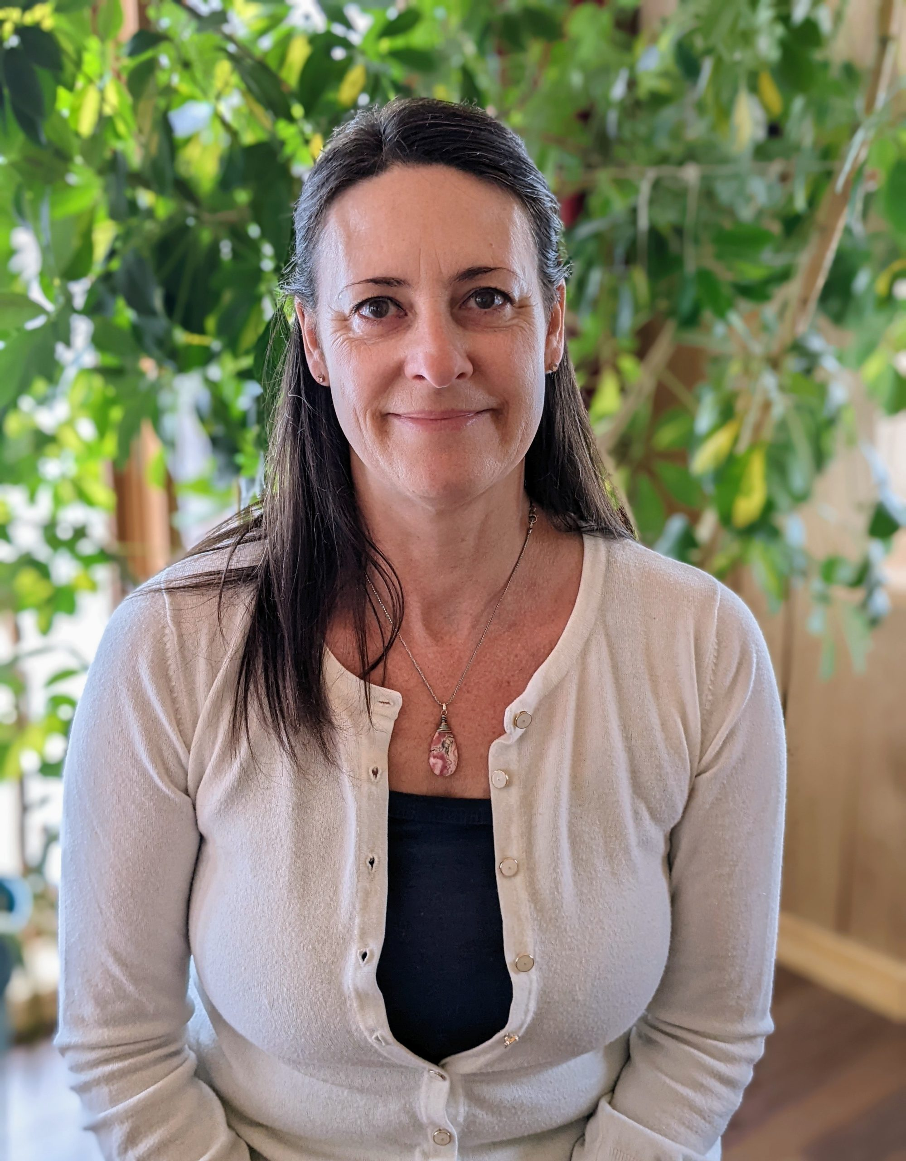
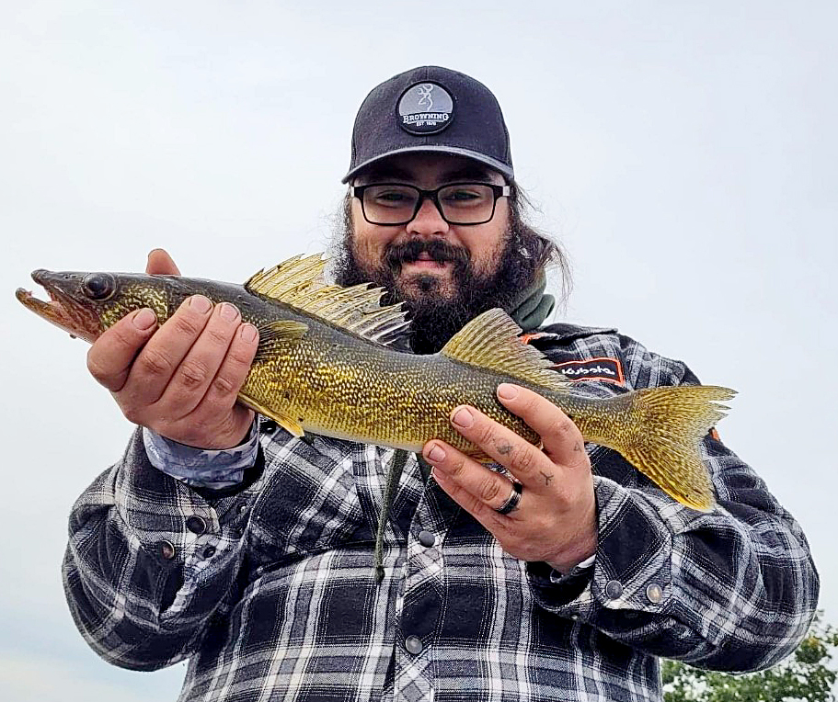
Collaboration entre organismes
Le Groupe Ambioterra
Équipe
Stéphane Gingras
Responsable
de la protection de la biodiversité
Camille Caumette
Adjointe à la direction des Projets
Marc-Alexandre Paré
Agent de l’environnement
Priscilla Gareau
Directrice générale

Slide 10
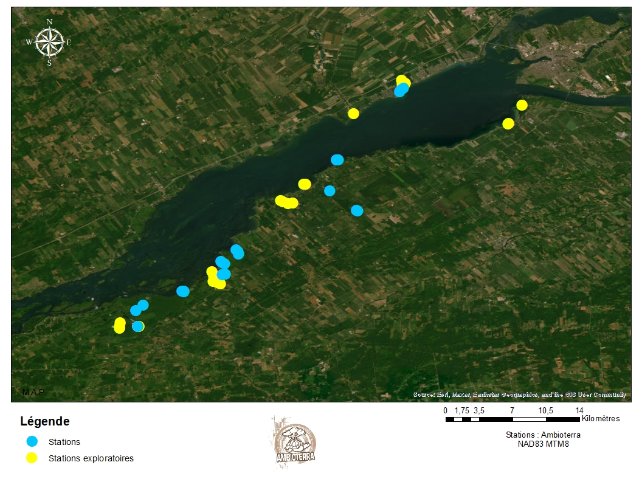
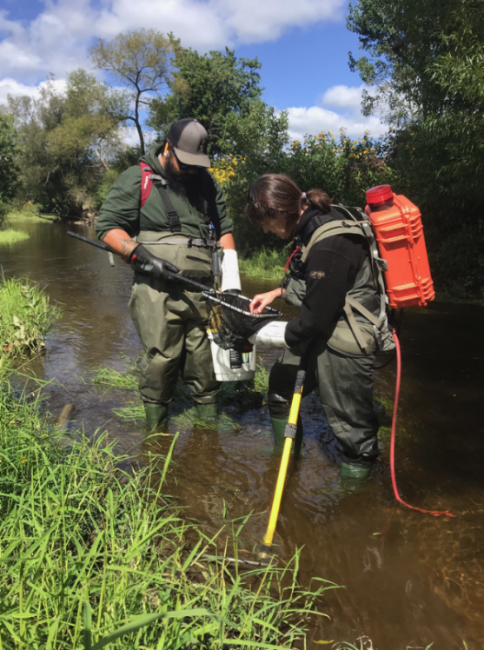
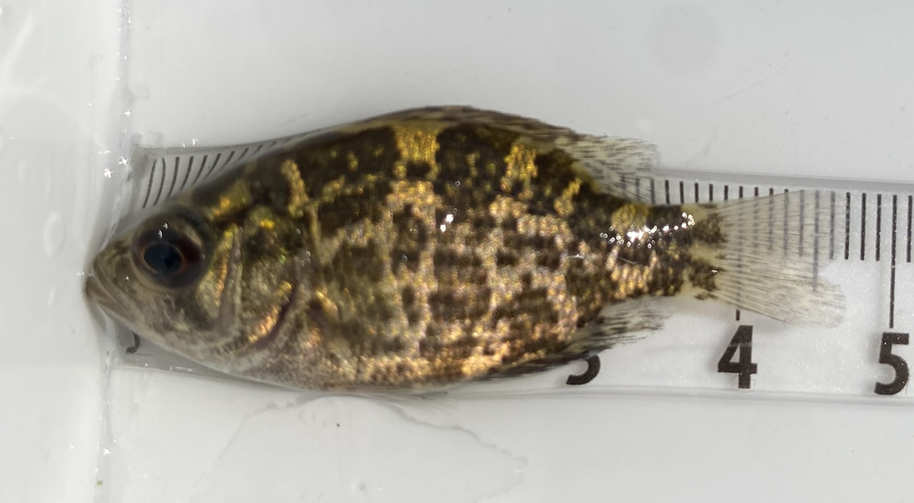
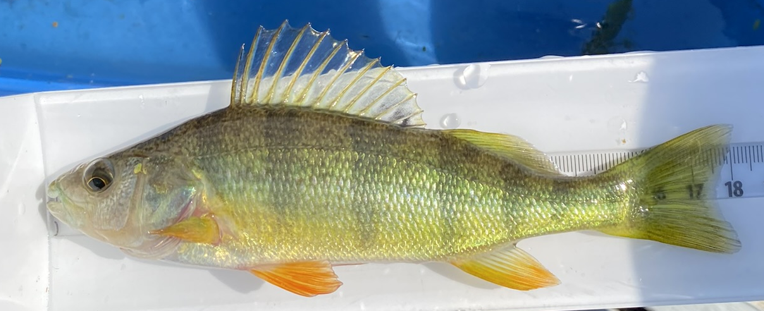
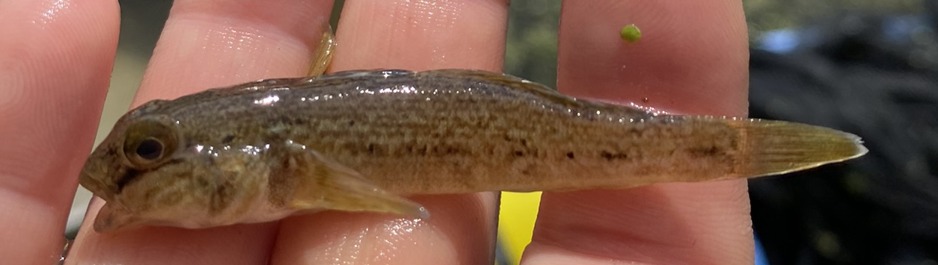
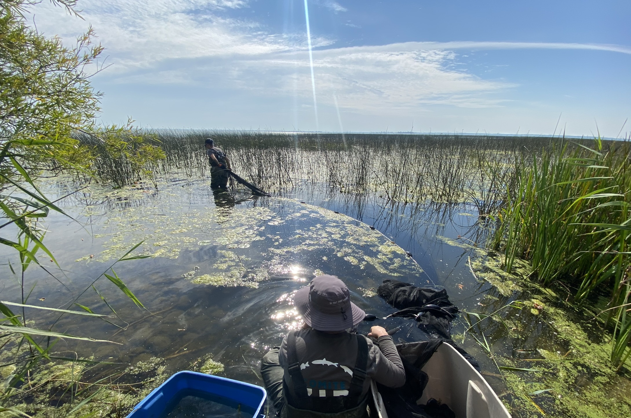

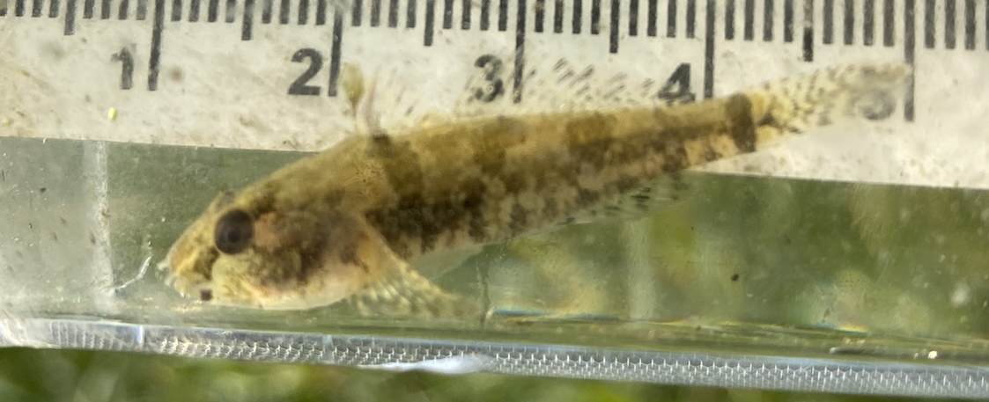
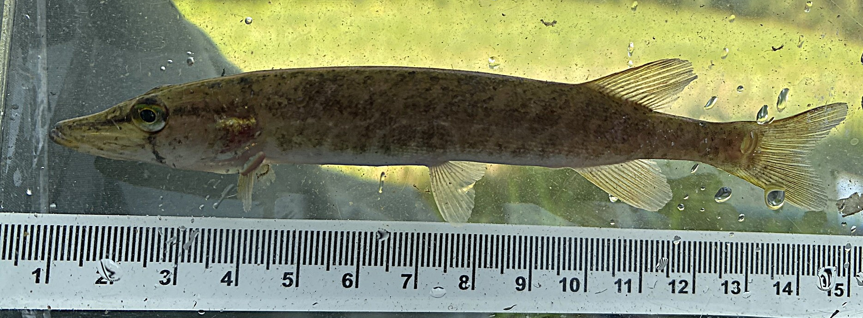
Volet Acquisition connaissanceS
pêche scientifique
Objectifs
acquérir des connaissances sur la présence et la distribution des trois espèces en péril ciblées
La zone d’inventaire couvre le lac Saint-François et certains de ses tributaires
Plan échantillonnage
25 stations où les espèces ont déjà été capturées il y a plusieurs années
25 stations dans des habitats potentiels
Technique de pêche
Seine, Verveux, bourolles et pêche électrique
Résultat
876 prises dont 1 brochet vermiculé !!

Slide 11
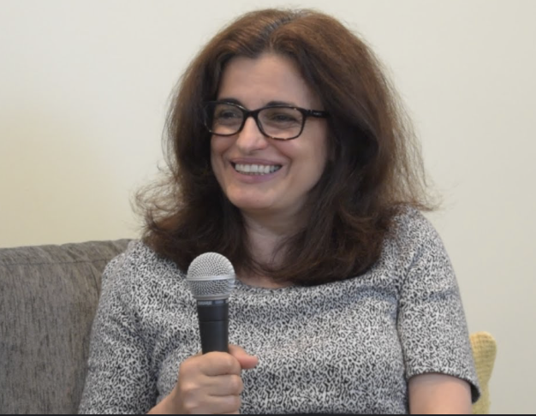
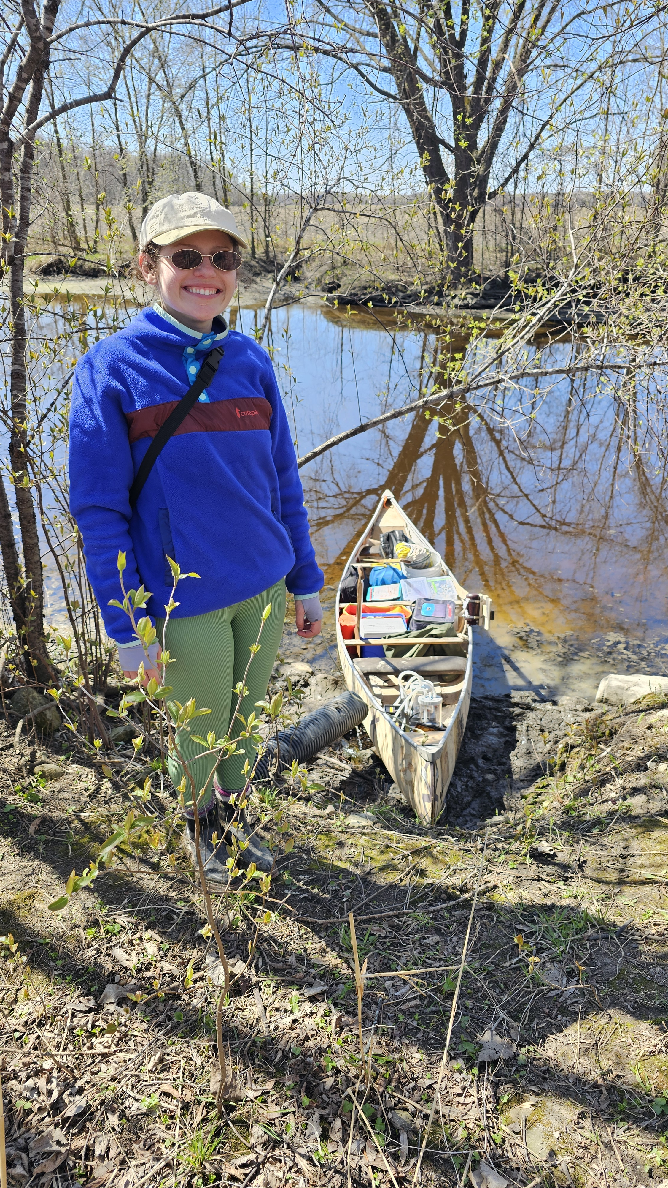

Collaboration entre organismes
Université McGill
Équipe
Melania cristescu
Professeure département de biologie
Développement de méthodes moléculaires pour la surveillance à grande échelle des tendances de la biodiversité et de la santé des écosystèmes sur la base d'acides environnementaux
Simone miklosi
Étudiante au doctorat
Codage ADN environnemental pour détecter la présence et l'abondance du saumon atlantique
Métabarcodage ADNe et ARNe et transcriptomique des poissons

Slide 12
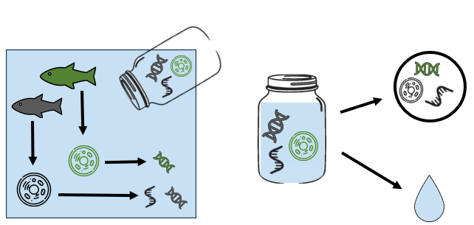
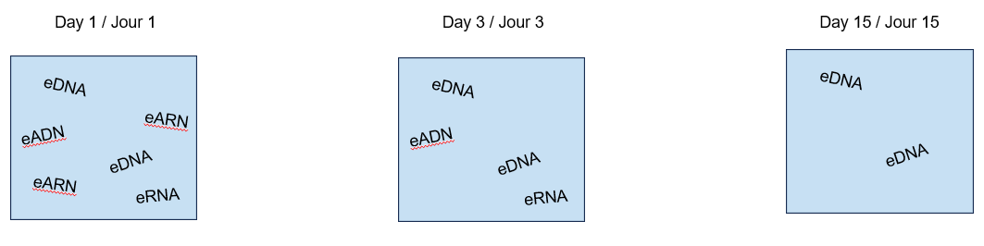
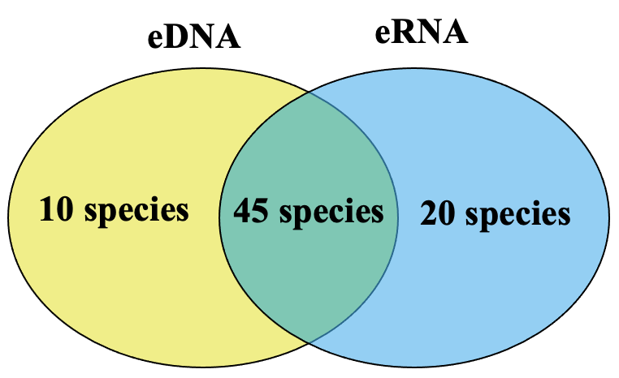
échantillonnage d’ADNe
Volet Acquisition connaissanceS
Objectifs
Détecter l’ADN des espèces ciblées dans différentes stations
Plan échantillonnage
échantillonnage réalisé dans 18 stations par McGill et le Comité ZIP du Haut Saint-Laurent
Avril
Juin
Septembre
Prise d’échantillon d’eau
Prise de données physicochimiques (pH, oxygène dissous, conductivité, température)
Prise de données végétales
Analyse en laboratoire

Slide 13
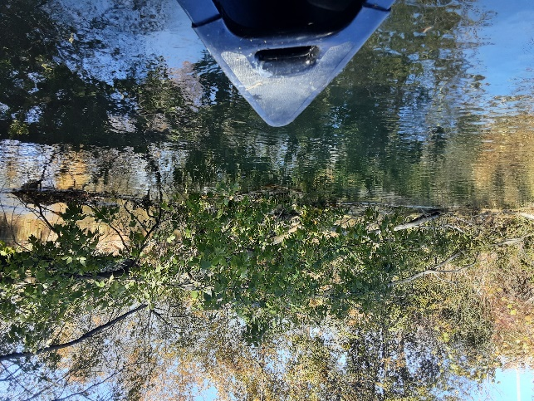
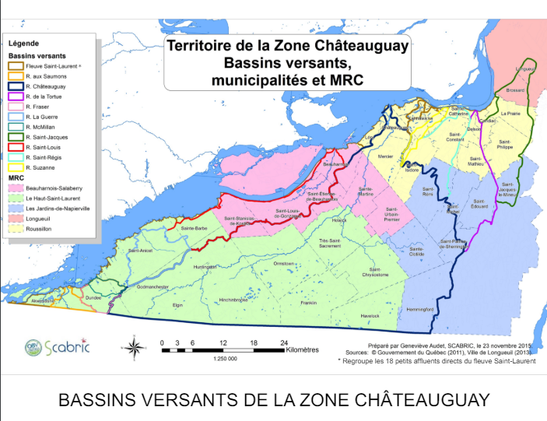
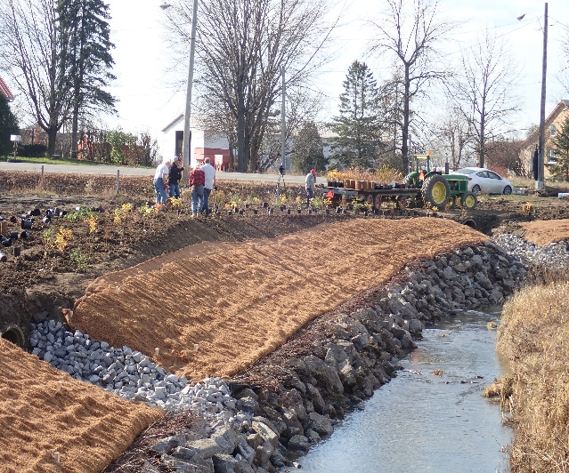

Collaboration entre organismes
L’OBV SCABRIC
(Société de conservation et d’aménagement du bassin de la rivière Châteauguay)
Qui est-ce?
Un organisme de bassin versant à but non lucratif et de bienfaisance incorporé en 1993
La mission de l’organisme
améliorer la qualité de l’eau et des sols des bassins de la Zone Châteauguay
Rivière St-Régis, St-Constant

Slide 14
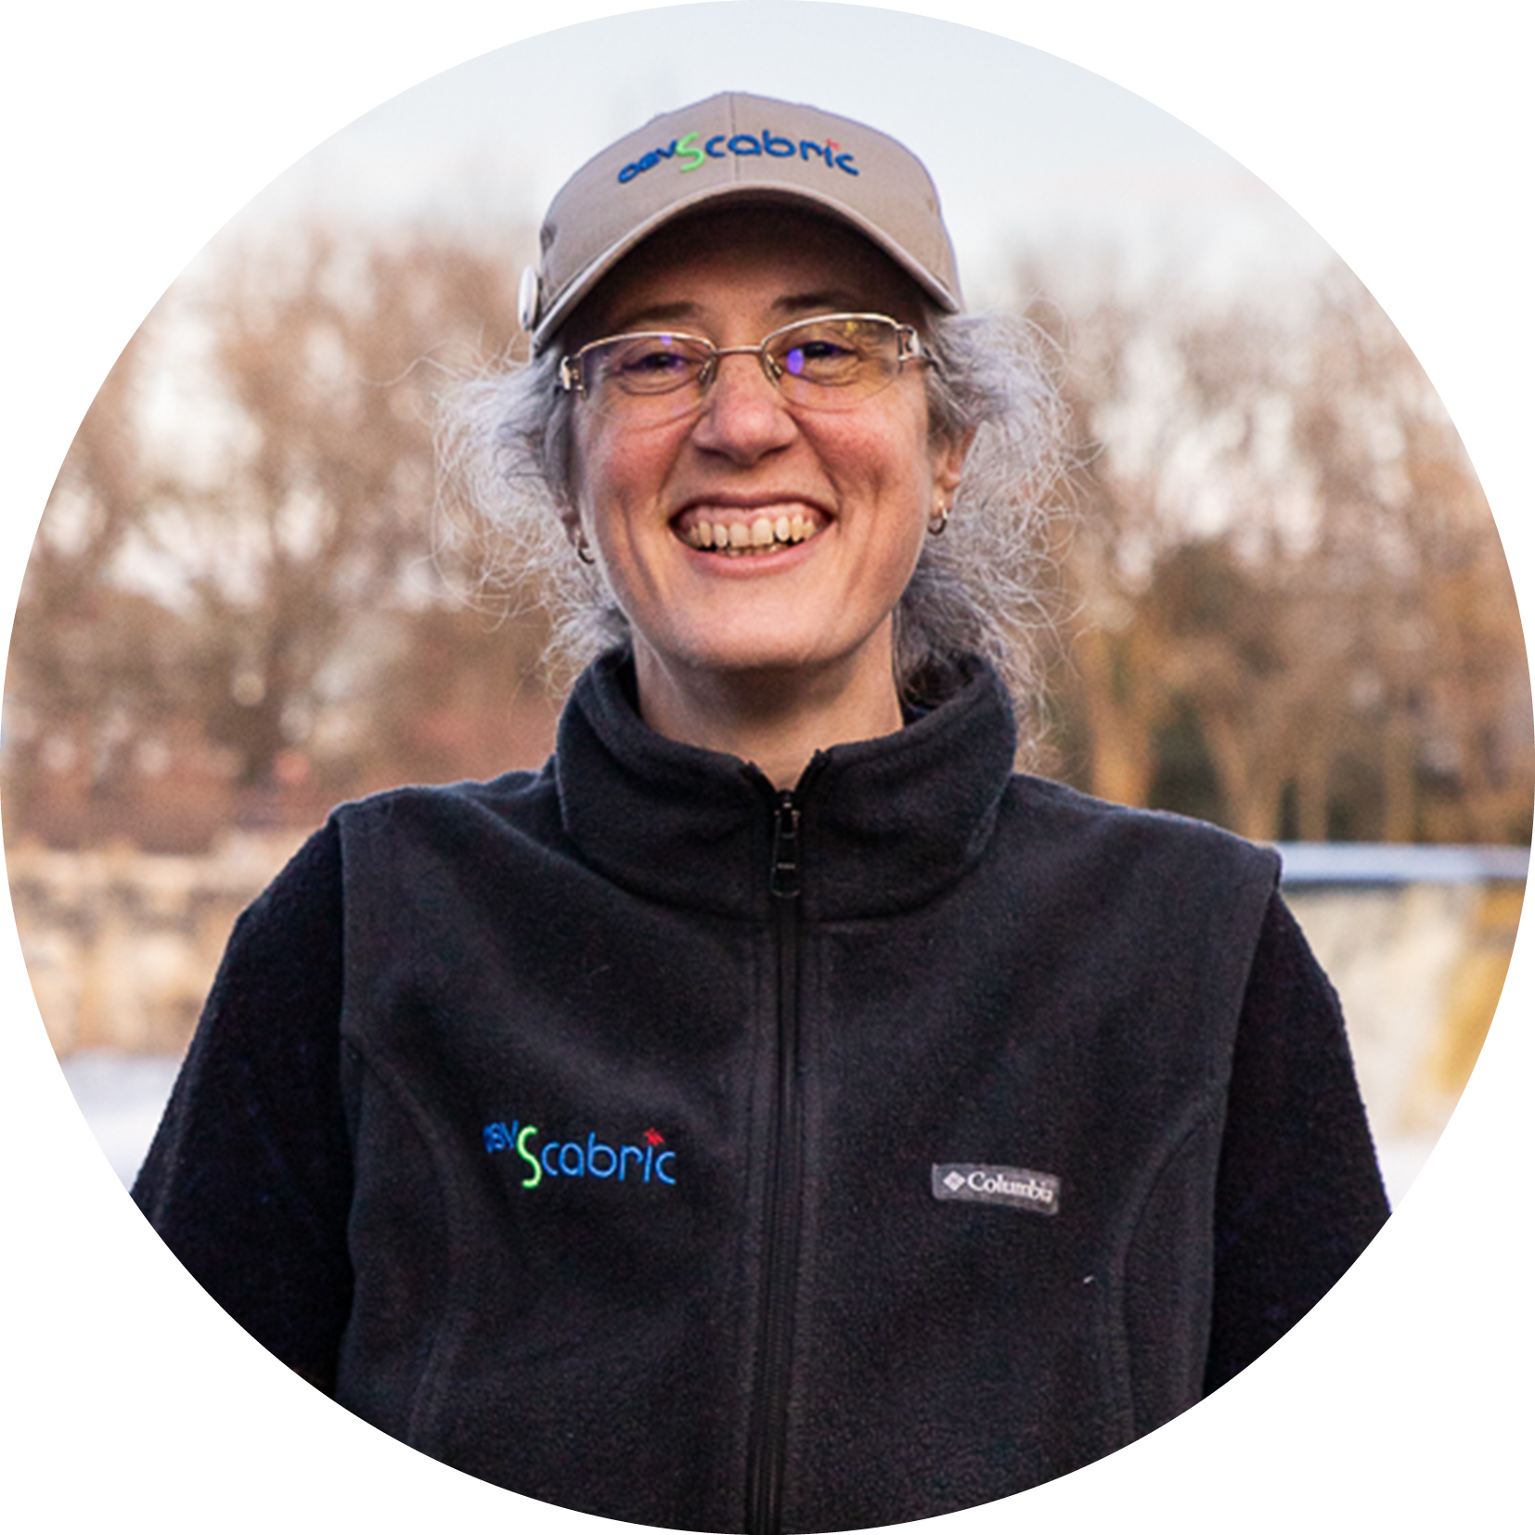
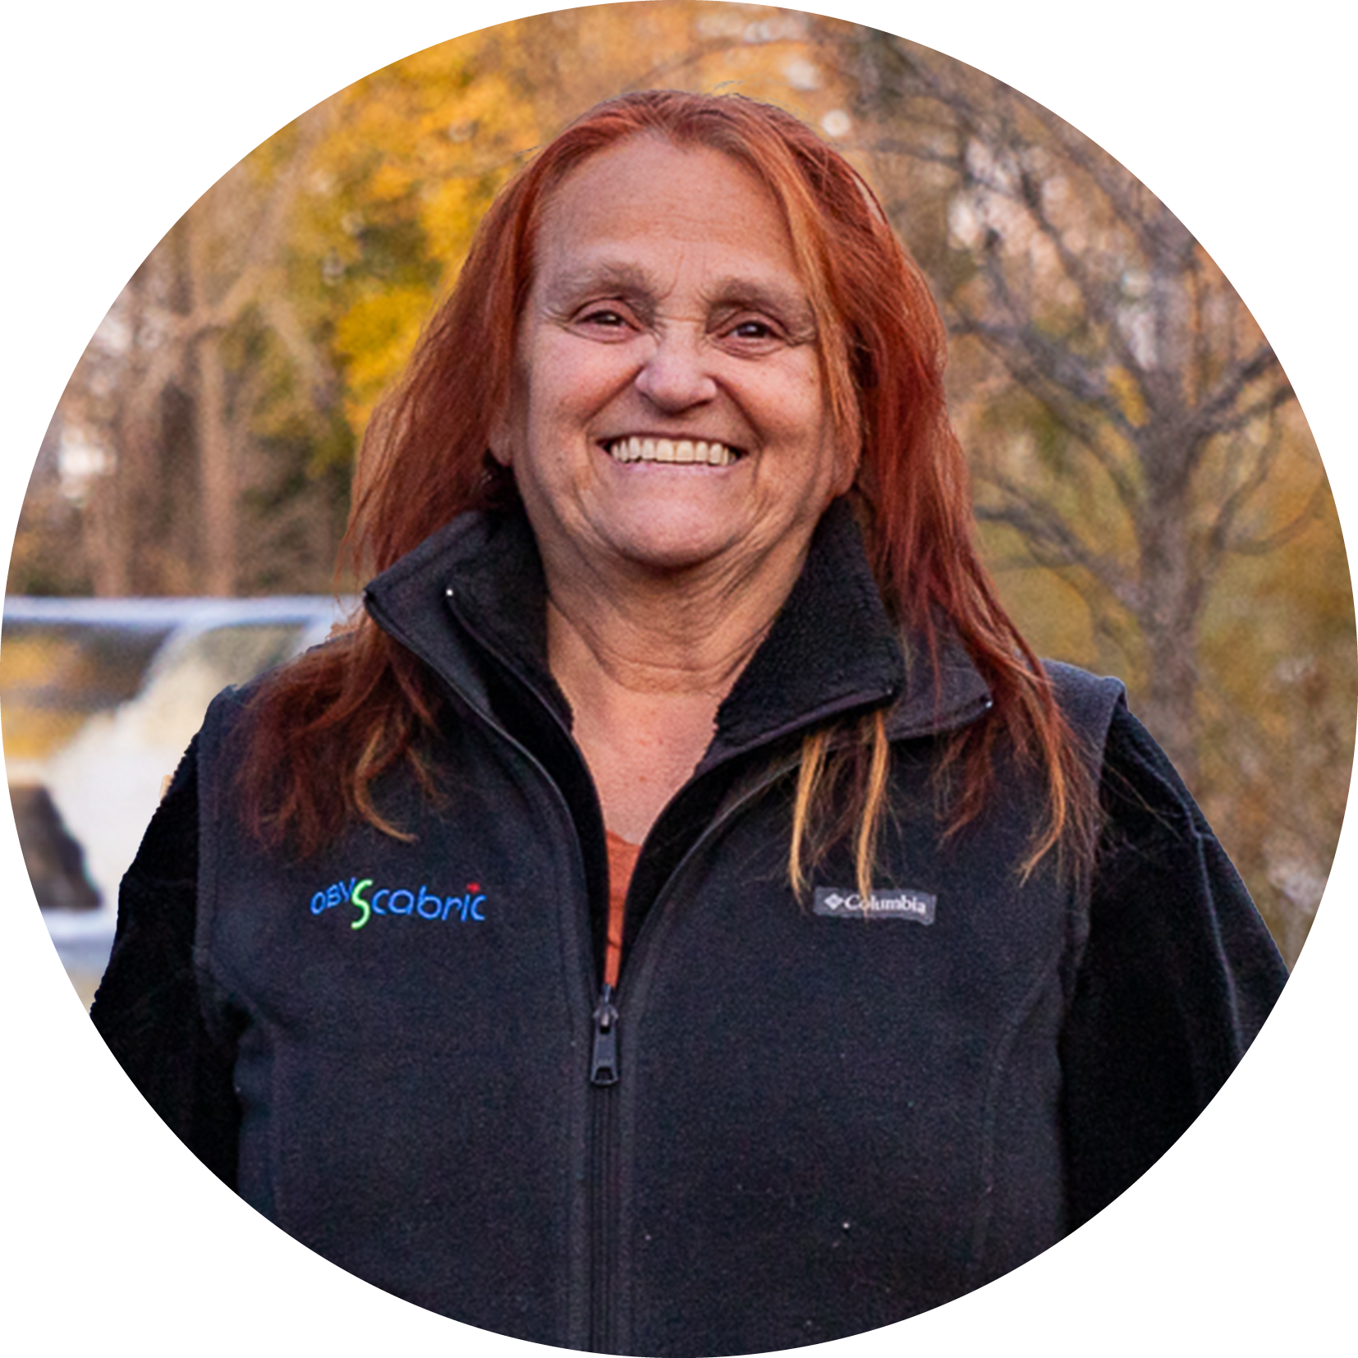
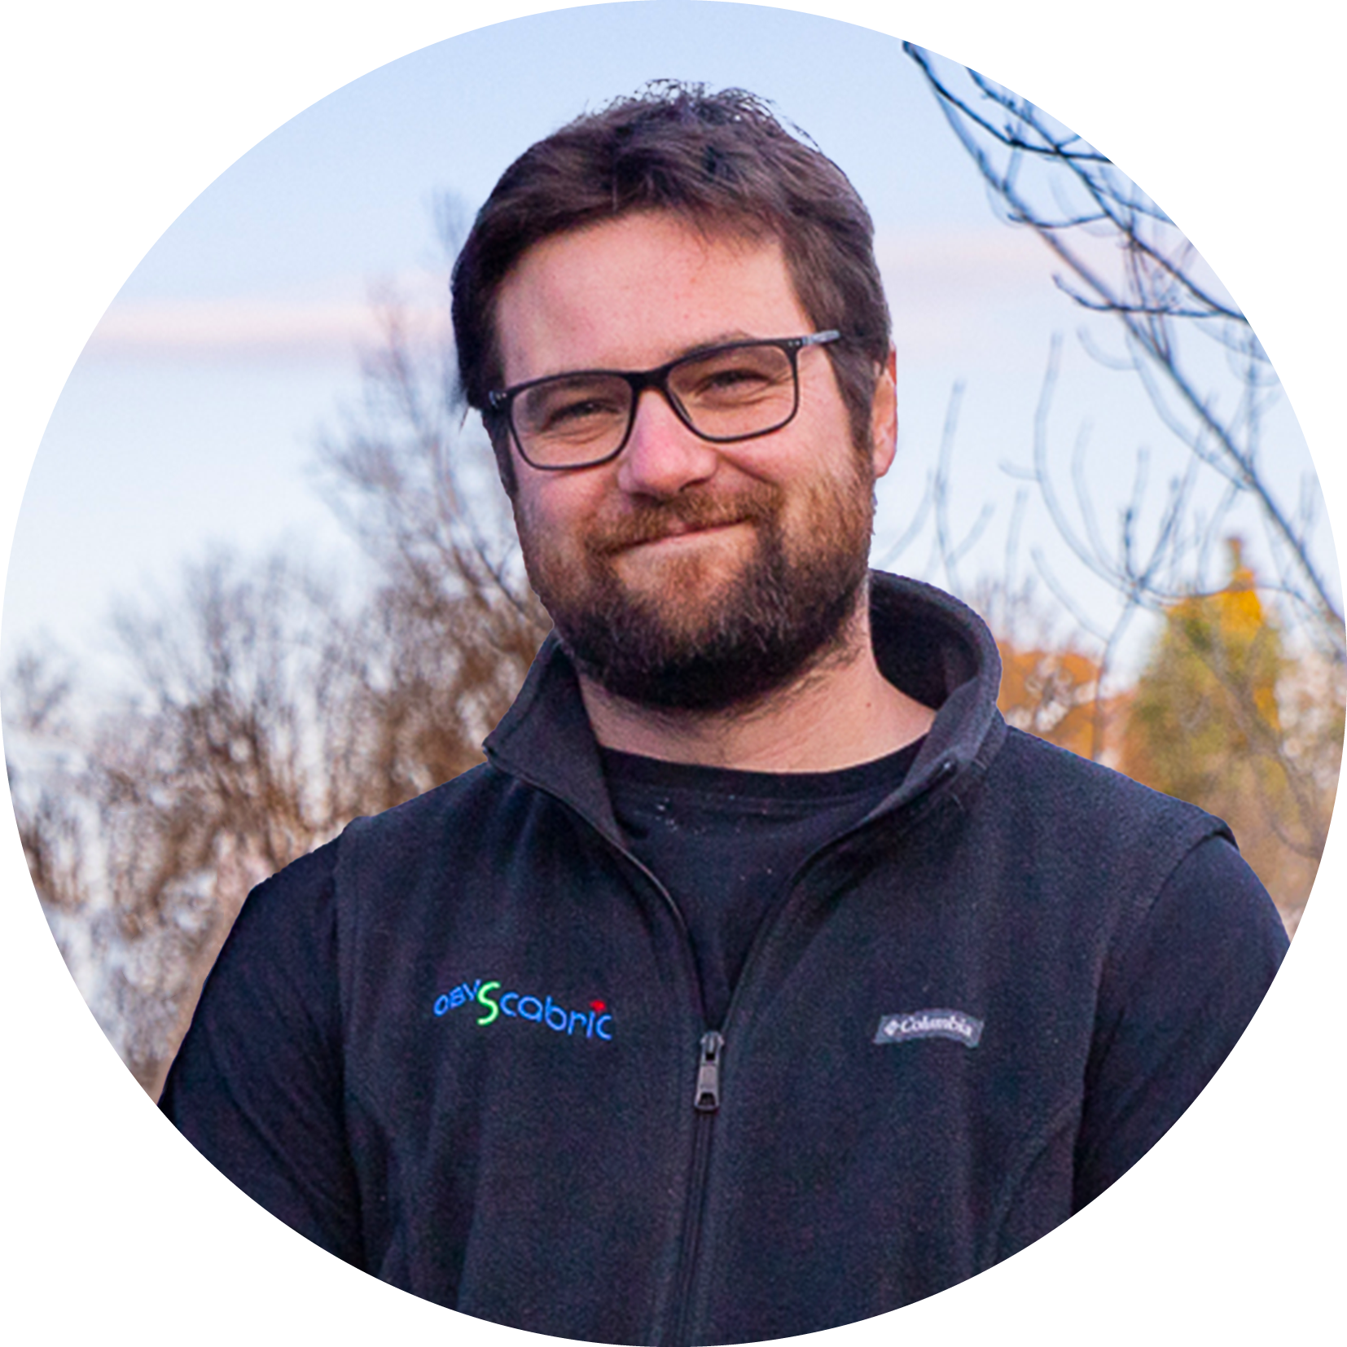
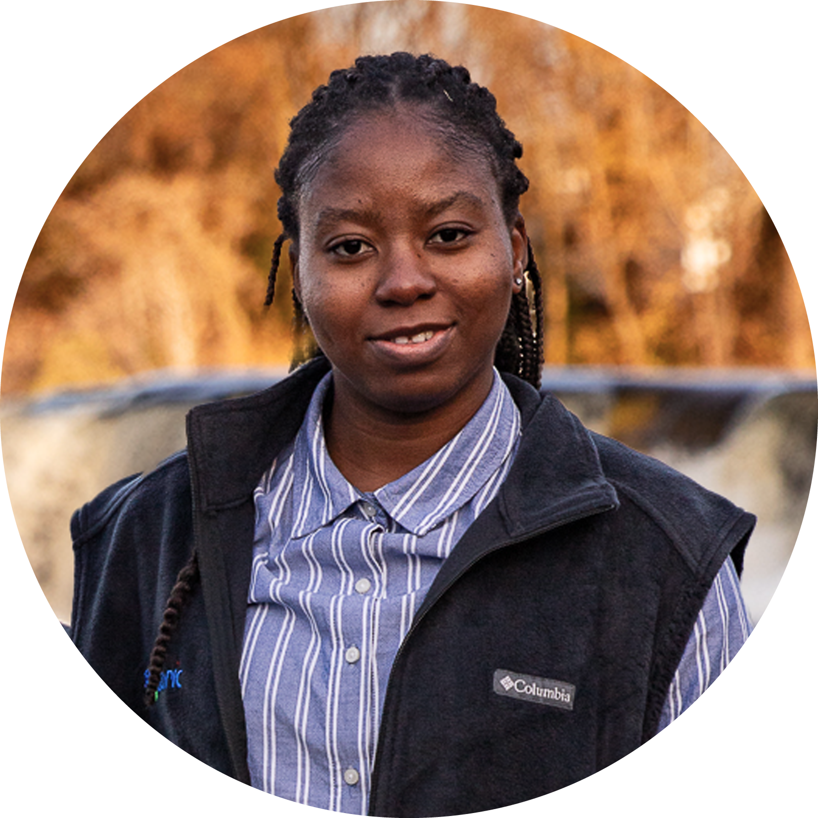
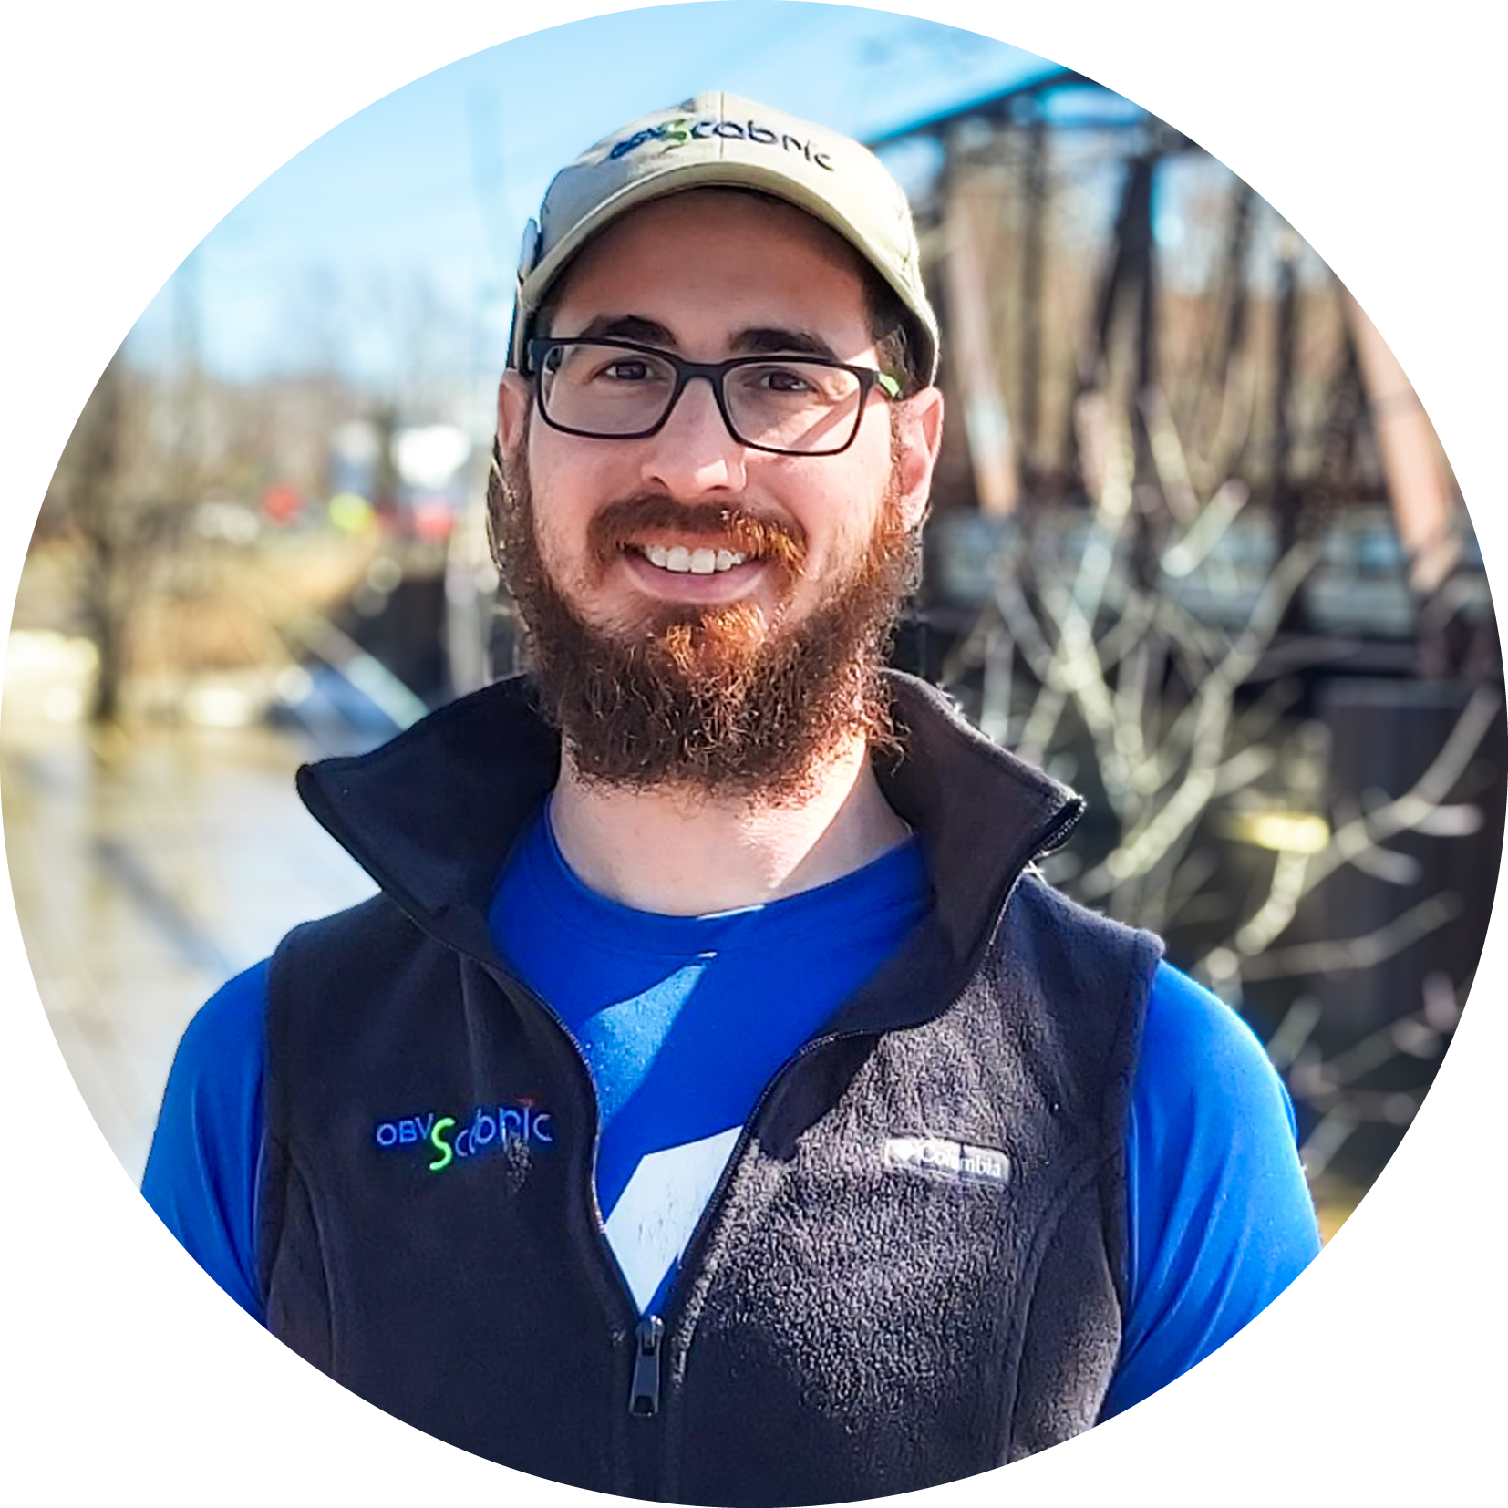
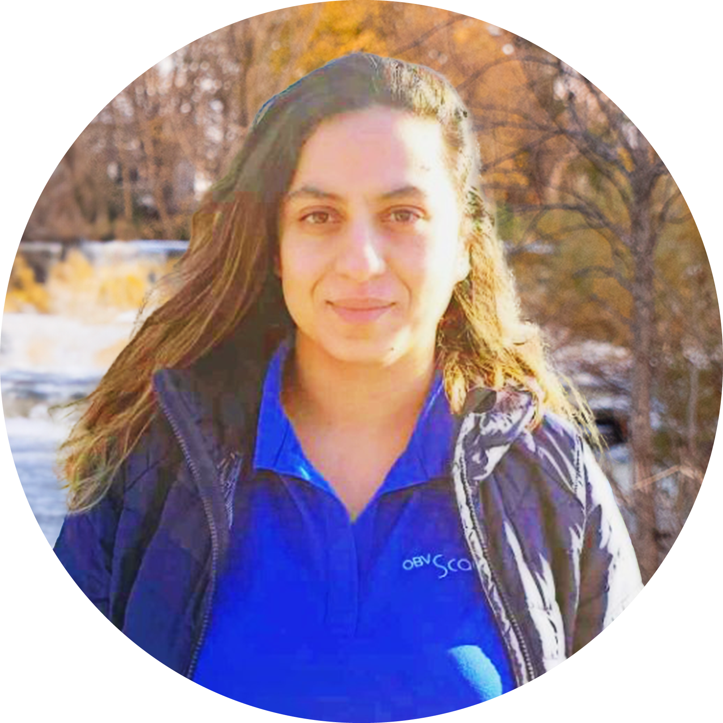


Collaboration entre organismes
L’OBV SCABRIC
Équipe
Geneviève Audet
Directrice générale
Marie-Claudette Lapointe
Adjointe administrative
Christophe Gravel
Chargé de projets
en aménagement du territoire
Priscille Ahossi
Chargée de projet du PDE
Alexandre michaud
Chargé de projets
en environnement
Rihab Saadouni
Chargée de projets
en environnement
Wael Hadded
Chargé de projets
en agroenvironnement
Laure-Anne Gervais
Agente de sensibilisation

Slide 15





inspection des installations sanitaires
Volet Acquisition connaissances
Objectifs
Faire un portrait de la situation de certaines installations septiques à Saint-Anicet et à Sainte-Barbe
améliorer la gestion des eaux usées, la qualité de l’eau du lac Saint-François et
contribuer à la préservation de la biodiversité dans la région
Résultat des inspections terrain
82 installations septiques évaluées par l’OBV SCABRIC et le Comité ZIP du Haut Saint-Laurent
Choix des installations à évaluer:
Près de l’habitat des espèces cibles, + de 20 ans ou aucune information disponible
Caractérisation
Distances entre certains éléments, examen visuel, localisation de l’élément épurateur, test de coloration, etc.
Analyse et attribution d’une cote de priorité
1-nuisance directe, 2-nuisance indirecte prioritaire, 3-nuisance indirecte à surveiller, 4-Non conforme au règlement, 5-À considérer dans le futur, 6-aucun problème
La majorité était de cote 3 ou 4

Slide 16







Volet étude géomatique sur la turbidité et l’eutrophisation de l’eau
Volet Acquisition connaissances
Objectifs
Évaluer la turbidité de l’eau en calculant l’indice de teneur en eau par différence normalisée
Évaluer l’eutrophisation de l’eau en calculant des indices identifiant la teneur en chlorophylle combinés avec l’estimation de la température de l’eau
index (NDWI) :
NDWI = (VERT (Green) – NIR) / (VERT (Green) + NIR)
Turbidité
Eutrophisation

Slide 17





Volet Restauration de l’habitat
Réalisation des activités de rétablissement
Activités de sensibilisation des
intervenants municipaux
Agriculteurs sur l’amélioration des pratiques agricoles
Pêcheurs sur les espèces exotiques envahissantes
Riverains qui ont une installation sanitaire problématique
Activité de restauration
Aménagement de bandes riveraines végétalisées et de haies brise-vent
Projet financé par:
En collaboration avec:

Slide 18

L’importance des partenaires
Projet financé par:
En collaboration avec:

Slide 19
Bénéfices de la collaboration
Partage de l’expertise régionale
Validation rigoureuse des protocoles scientifiques
développement des connaissances et de l’expertise de chaque partenaire
Maintien du financement local des organismes à but non lucratif
Apprentissage sur la collaboration entre université et organismes à but non lucratif
Projet financé par:
En collaboration avec:

Slide 20
Merci pour votre écoute!
Pascale Bilodeau, Biologiste-écologiste, M. Sc. Env., Coordonnatrice de projets
Comité ZIP du Haut Saint-Laurent
Courriel : pascale@ziphsl.org
Téléphone bureau : 450 371-2492
Suivez-nous sur notre site web : http://www.ziphsl.org/
Cliquez sur j'aime : Facebook l Instagram l YouTube

